Slide 1
Международная
деятельность Всероссийского союза пациентов
Мясникова Ирина Владимировна
Терехова М.Д.
Всероссийский союз пациентов

Slide 2
Крупнейшие Альянсы пациентов мира
IAPO
Международный альянс пациентских организаций
European Patients Forum – Европейский форум пациентов
EURORDIS - Европейская организация по редким болезням

Slide 3
IAPO – (Международный альянс пациентских организаций; International alliance of patients organisations) глобальный союз пациентов всех стран мира и всех заболеваний, продвигающий идею ориентированного на пациента здравоохранения во всем мире.
ВСП – член IAPO с марта 2012 года
Членами альянса являются пациентские организации, работающие на международном, региональном, национальном и местном уровнях, представляющие интересы пациентов и поддерживающие пациентов и членов их семей.
Работает в тесном сотрудничестве с ВОЗ
Сайт IAPO http://www.patientsorganizations.org/

Slide 4
Декларация о пациент- центрированном здравоохранении
22-24 февраля 2006 года в Барселоне (Испания) на Втором Всемирном Конгрессе Пациентов, организованном Международным альянсом пациентских организаций (IAPO), была принята
Декларация о пациент центрированном здравоохранении.
Ключевая фраза:
Системы здравоохранения во всем мире не могут быть эффективными, если они ставят во главу угла болезнь, а не пациента; необходимо вовлекать пациентов и стремиться к повышению приверженности к лечению, отказу от вредных привычек и введению самоконтроля. Пациент центрированное здравоохранение может стать самым эффективным и оптимальным по затратам путем к улучшению результатов лечения для пациентов.

Slide 5
Декларация
Декларация о пациент центрированном здравоохранении
Пациент центрированное здравоохранение – путь к справедливой, эффективной и оптимальной по затратам системе общественного здравоохранения
Системы здравоохранения во всем мире не могут быть эффективными, если они ставят во главу угла болезнь, а не пациента; необходимо вовлекать пациентов и стремиться к повышению приверженности к лечению, отказу от вредных привычек и введению самоконтроля. Пациент центрированное здравоохранение может стать самым эффективным и оптимальным по затратам путем к улучшению результатов лечения для пациентов.
Для нас, Международного Альянса Пациентских Организаций (IAPO), главным в пациент центрированном здравоохранении является то, что такая система отвечает нуждам и запросам (предпочтениям) пациентов и эффективна по результатам и стоимости. Такая система здравоохранения предполагает большую ответственность пациентов и оптимальное использование ресурсов здравоохранения, что ведет к улучшению результатов лечения, повышению качества жизни и оптимизации расходов на здравоохранение.
Приоритеты пациентов, семей и участников системы здравоохранения различны в каждой стране и для каждого заболевания. Но, несмотря на видимые различия, у нас есть общие цели и приоритеты. Мы считаем, что система здравоохранения, в центре которого стоит пациент, должна основываться на следующих пяти принципах:
Уважение
Пациенты и те, кто за ними ухаживает, имеют фундаментальное право на пациент ориентированное здравоохранение, которое уважает их личные нужды, предпочтения и ценности, а также их право на выбор и независимость.
Выбор и расширение прав и возможностей
Пациенты имеют право участвовать по мере своих сил и возможностей в качестве партнера в принятии решений по вопросам здравоохранения, влияющим на их жизнь, и несут за это ответственность. Это требует создания такой системы охраны здоровья, которая отвечала бы требованиям пациентов и давала бы им возможность осуществлять выбор при проведении лечения и в сфере управления здравоохранением, в котором учитываются нужды пациентов. В такой системе здравоохранения осуществляется поддержка пациентов и тех, кто за ними ухаживает, и достигается максимально возможное качество жизни. Пациентским организациям необходима поддержка. Именно они должны играть ведущую роль в вопросах поддержки пациентов и их семей, чтобы пациенты могли воспользоваться своим правом и сделать выбор, имея для этого достаточно информации.
Вовлечение пациентов в разработку политики здравоохранения
Пациенты и пациентские организации должны иметь право участвовать в принятии решений в области здравоохранения, активно и сознательно вовлекаться в процесс принятия решений на всех уровнях и, таким образом создавать ситуацию, когда пациент стоит в центре проблемы. Нельзя сводить участие пациентов к только выработке политики в области здравоохранения, но необходимо привлекать пациентов, например, к решению вопросов социальной политики, что, в конечном итоге, окажет влияние на жизнь пациентов. См. заявление IAPO на www.patientsorganizations.org/involvement
Доступ и поддержка
Пациенты должны иметь право пользоваться услугами здравоохранения, отвечающими состоянию их здоровья. Это подразумевает доступ к безопасным, качественным и соответствующим состоянию пациентов услугам, лечению, превентивной терапии и оздоровительным мероприятиям. Необходимо, чтобы все пациенты имели доступ к необходимым им услугам независимо от их состояния и социально-экономического статуса. Для того чтобы пациенты могли достигнуть наилучшего качества жизни, система здравоохранения должна отвечать на эмоциональные запросы пациентов и принимать во внимание не связанные со здравоохранением факторы, такие как образование, занятость и вопросы семьи, что оказывает влияние на выбор пациента и его поведение.
Информация
Точная, существенная и доступная информация важна для того, чтобы пациенты и те, кто за ними ухаживает, могли сделать ответственный выбор лечения и жизни с болезнью. Информация должна преподноситься пациентам в соответствующем формате, учитывая уровень грамотности, состояние, язык, возраст, понимание, способности и культуру. См. заявление IAPO на www.patientsorganizations.org/healthliteracy
Для создания пациент центрированного здравоохранения на всех уровнях и во всех странах Международный Альянс Пациентских Организаций (IAPO) призывает политиков, профессионалов здравоохранения, тех, кто предоставляет услуги, связанную со здравоохранением промышленность поддержать эти Пять Принципов и поставить их в центр политики и практики. Мы призывам все заинтересованные стороны создать необходимые структуры, привлечь достаточные ресурсы и обучение и обеспечить выполнение принципов, приведенных в данной декларации.

Slide 6
Декларация содержит пять принципов
- уважение;
- выбор и расширение прав и возможностей;
- вовлечение пациентов в разработку политики здравоохранения;
- доступ и поддержка;
- информация.

Slide 7
www.patientsorganizations.org/healthliteracy
Для создания пациент центрированного здравоохранения на всех уровнях и во всех странах Международный Альянс Пациентских Организаций (IAPO) призывает политиков, профессионалов здравоохранения, тех, кто предоставляет услуги, связанную со здравоохранением промышленность поддержать эти Пять Принципов и поставить их в центр политики и практики. Мы призывам все заинтересованные стороны создать необходимые структуры, привлечь достаточные ресурсы и обучение и обеспечить выполнение принципов, приведенных в данной декларации.

Slide 8
ВСП – участник 5-го Всемирного конгресса пациентов в Лондоне, март 2012 г.
«Здравоохранение, где в центре стоит пациент: индикаторы прогресса и успеха»

Slide 9
ВОЗ: планы реформы сотрудничества с НКО, 12 октября 2012 - консультация с членами IAPO
3 направления:
- необходимо проводить консультации с НКО при разработке политики и стратегии в области здравоохранения (консультации)
- важно вовлекать НКО в деятельность ВОЗ на уровне страны, региона и на глобальном уровне (сотрудничество)
- важно привлекать и разработать критерии аккредитации для участия НКО в заседаниях Правящих органов ВОЗ (аккредитация)

Slide 10
Европейский форум пациентов (EPF) – зонтичная Пан-Европейская пациентская организация, активно работающая в области здравоохранения Европы.
Создана в 2003 году, представляет собой голос пациентов на уровне Евросоюза , демонстрируя солидарность, силу и единство движения пациентов в ЕС. Членами организации являются 55 пациентских организаций – которые представляют пациентов с хроническими заболеваниями, работающими в на уровне ЕС и национальных коалиций пациентских организаций.
Цель ЕPF – высококачественное здравоохранение, где пациент находится в центре, достойное здравоохранение для всех пациентов ЕС.,
ВСП – ассоциированный член
Сайт http://www.eu-patient.eu/

Slide 11
EURORDIS (European organization for rare diseases) – неправительственный альянс пациентских организаций, представляющий 479 организаций пациентов с редкими заболеваниями из 45 стран.
ВСП – ассоциированный член EURORDIS
ВСП (рабочая группа по редким заболеваниям- член EURORDIS) - представитель России в Совете национальных ассоциаций

Slide 12
Международный день РЗ – 29 февраля
Работа веб-сайта www.rarediseaseday.ru
всероссийские социальные общественные акции «Сад редких болезней», «Письмобум» и «Видео-обращения пациентов».
Встречи пациентов в регионах.
широкое освещение проблемы редких заболеваний в СМИ.

Slide 13
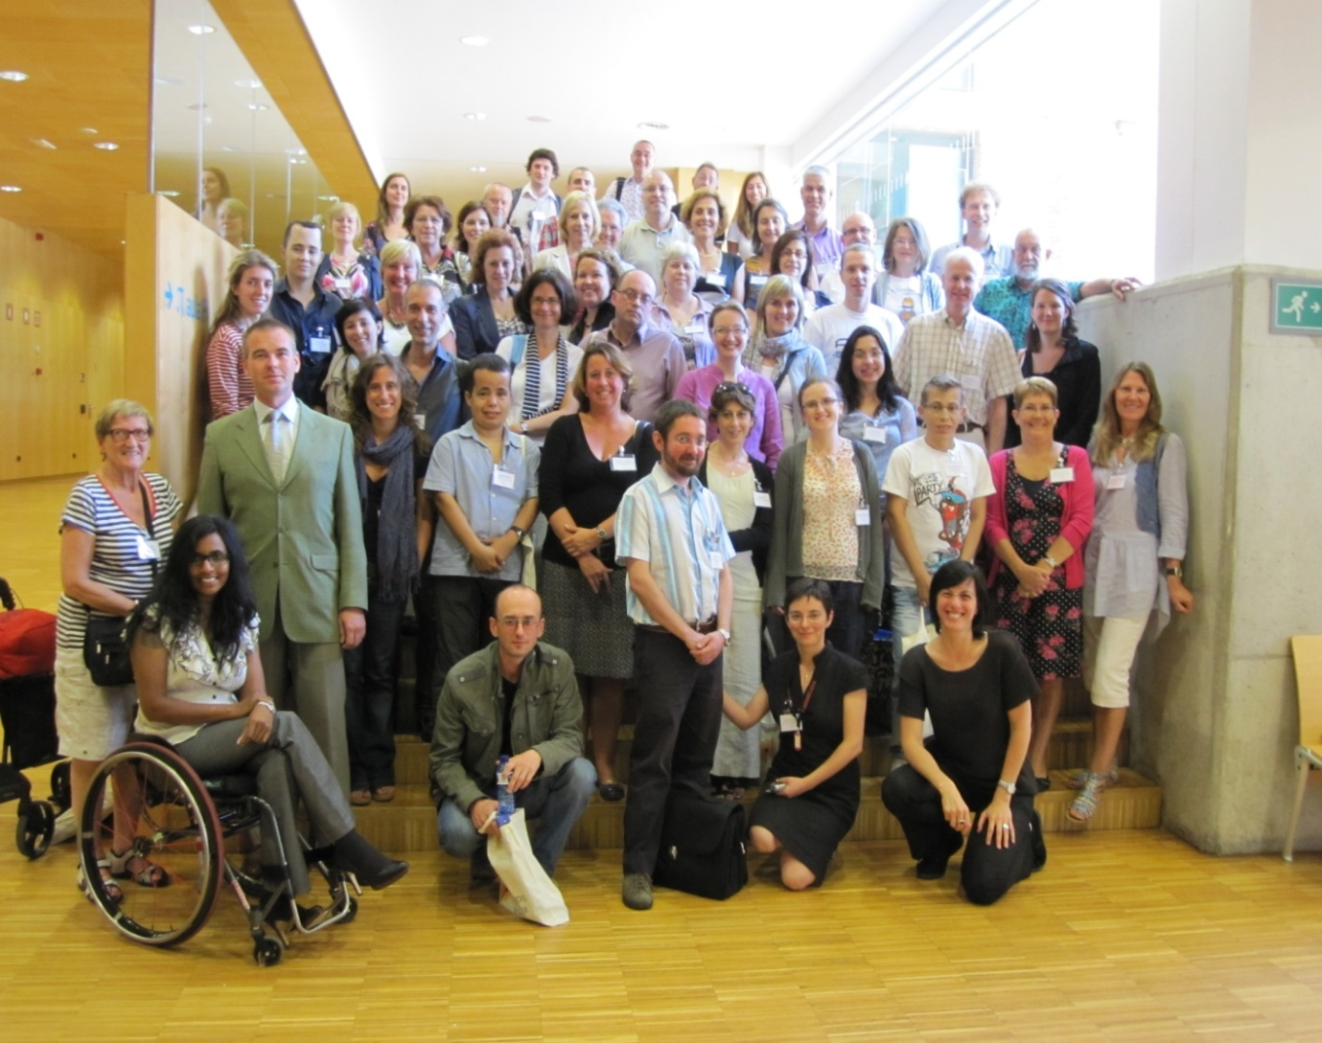
Летняя школа EURORDIS 2011

Slide 14
Спасибо!

